Slide 1
K-老司机破阵
法阵是一条直线上的n个法力元件构成的，老司机每次可以将一个法力元件击碎，法阵的能量就是所有 连贯的元件能量和的最大值 。
老司机希望能实时的关注着法阵的能量，一旦能量允许，他就破阵而入，救出女票。

Slide 2
1，并查集
题面描述的是n次删除行为，所以也可以理解为是倒过来的n次添加行为。
因为是需要求连续的子串的和，所以每次添加的时候查看添加的数字相邻的数字是否已经被加入，如果已被加入就将其合并

Slide 3
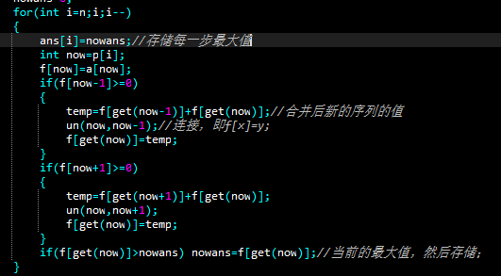

Slide 4
2，stl乱搞
先简单介绍一下stl
Stl(Standard Template Library)是cpp中库函数里一些已经定义过的数据结构。
常见的有：
Queue
Stack
Priority_queue
Set
map

Slide 5
Set:
STL 对这个序列可以进行查找，插入删除序列中的任意一个元素，而完成这些操作的时间同这个序列中元素个数的对数成比例关系，并且当游标指向一个已删除的元素时，删除操作无效。而一个经过更正的和更加实际的定义应该是：一个集合(set)是一个容器，它其中所包含的元素的值是唯一的。这在收集一个数据的具体值的时候是有用的。集合中的元素按一定的顺序排列，并被作为集合中的实例。一个集合通过一个链表来组织，在插入操作和删除操作上比向量(vector)快，但查找或添加末尾的元素时会有些慢。具体实现采用了红黑树的平衡二叉树的数据结构。

Slide 6
其中有一些操作：
find(x)：查找在容器当中值为x的数据出现的位置。
begin(),end()：返回容器的初始指针和末指针。
erase(x)：删除容器中位于x位置的数据。
insert(x)：在容器中加入一个权值为x的数据。
upper(lower)_bound(x)：在容器中寻找第一个大于（小于等于）x的数据的位置。

Slide 7
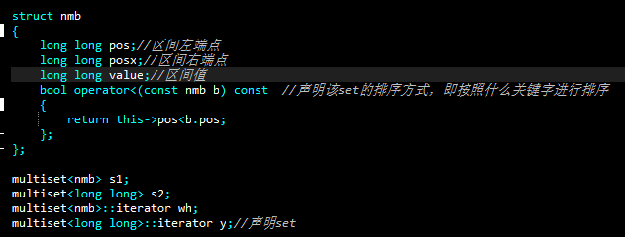
运用stl中的set，记录现在已有的最大值以及每个段的区间左端点和右端点，每次询问挨个更新就行了。

Slide 8
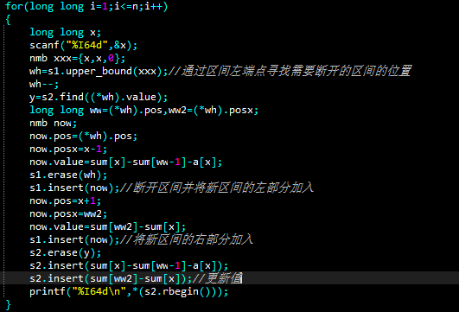

Slide 9
L-老司机的奇幻冒险
老司机在救出了女票之后，就和她在全世界旅游，有一天，他们来到了一个神奇的小岛上。 这个小岛上有三种动物，他们互相克制，就像虚空追猎凤凰石头剪刀布一样，他们形成了一个食物环。 热爱小动物的老司机女票已经对这个岛上的N只动物进行了细致的研究，对他们所属的族群也了如指掌，并对他们的行为做了记录。 第一种记录方式是1 X Y，表示X和Y关系密切（是同类）。 第二种记录方式是2 X Y，表示X对Y有攻击性行为（X克制Y）。 不过很不凑巧，这些记录被毛手毛脚的JJ给打乱了，使得其中一些记录出现了错误。 为了安慰着急的女票，老司机急忙来帮忙查看是哪些记录出现了错误，当一条记录满足以下三种可能之一时，这就是一条错误的记录。 1）这条记录中的X或者Y比N大 2）攻击性记录中的X攻击了X 3）这条记录与前面的记录相悖 老司机说是来帮忙，但是还要忙着跑去和wyy踢fifa，所以就让你来完成这个任务，找出这些记录中哪些错了。

Slide 10
带权并查集
题面描述了一些生物之间的关系，不难会想到并查集。
但是生物关系不是确定的，所以要在描述关系的集合当中加入一些额外的参数。
因为只有三种生物，所以我们定义：
Fa[x]=y的情况下:
real[x]=0说明x和y是同类
real[x]=1说明x被y克制
real[x]=2说明x克制y

Slide 11
接下来涉及到并查集关键的地方，路径压缩
路径压缩情况可以见下表：
父亲 | 儿子 | 儿子和爷爷
0 | 0 | 0
1 | 0 | 1
2 | 0 | 2
1 | 1 | 2
1 | 2 | 0
2 | 2 | 1
2 | 1 | 0
由此可以得出结论：
儿子和爷爷之间的关系=（儿子和父亲的关系+父亲和爷爷的关系）%3

Slide 12
接下来我们处理集合间关系
先给出结论
现在假设我们要将x和y两个生物连接起来并且二者关系是d
Int a=getfa(x);
Int b=getfa(y);
real[b]=(3-real[y]+d+real[x])%3;
3-real[y]是y和b之间的关系
d是二者之间的新关系
+real[x]可以理解为一种新的路径压缩

Slide 13


合并区间操作
路径压缩操作

Slide 14
M-老司机的毒奶
每次老司机毒奶完之后，就会让某一个人的能力值发生如下变化中的一种： 1，在原有能力值上翻一倍；例如原有能力值为x，现有能力值就是x*2。 2，在原有能力值上翻一倍后再加一；例如原有能力值为x，现有能力值就是x*2+1。
以及要求所有选手中初始最强者能力的最低值

Slide 15
M-老司机的毒奶
这个题需要你计算所有可能情况中的最大值最小。
所以。。直接贪心就好咯
简单介绍一下贪心算法
贪心算法就是每次在当前局面选择最优解
比如找硬币问题。

Slide 16

他每次毒奶就会当前能力*2或*2+1，就意味着被毒奶之前能力值是⌊x/2⌋
你需要让最大值最小，并且不存在重复的值，就贪心每次选取最大的人的能力值，把他压缩为 可行的最大的x/(2^k)

